Slide 1

إحتفال توزيع الأناجيل
لطلاّب الأساسي الثالث

Slide 2

أنا كلّي إيمان

Slide 3

مِنْ كِلْمِة الإِنْجِيلْ عْرِفْناكْ بَيّ بِتْحِبّْنا.
مِنْ البِدايِة خَلَقِتْنا عَا صُورْتَك وْمِثالَك.

Slide 4
بتِهْتَمّ فِينا كْتِير،بْتِحْمِينا وِبْتِرْعَانا.
وِبْتِدْعِينا دَايمًا نِسْمَعْ كِلِمْتَكْ وْنِفْهَما.

Slide 5
الجميع
يَا بَيّْنَا السَمَاوِي نِحْنَا مْنُوثَقْ فِيكْ.

Slide 6

مِنْ كِلْمِةِ الإِنْجِيلْ عْرِفْناكْ إِبِنْ مُحِبّْ. وَصَّلِتَكْ مَحَبّْتَكْ لَتِتْجَسَّدْ وِتْصِير إِنْسانْ.

Slide 7
وِتْكُونْ الطَرِيقْ يَلِّلي بِيْدِلّْنا عَالمَلَكُوتْ. وْبِمَوْتَكْ عَالصَلِيبْ وِقْيَامْتَكْ خَلَّصْتنا.

Slide 8
الجميع
يَا يَسوعْ إِبْن الله الوَحِيدْ
نِحْنَا مِنْصَدّْقَكْ.

Slide 9

مِنْ كِلْمِةِ الإِنْجِيلْ عْرِفْناكْ
شِعْلِة نُور وْحُبّْ. وْهَالشِعْلِةْ
ضَوِّتْ قْلُوبْ الرُسُلْ وِعْقُولُنْ.

Slide 10
وْهِيِّي الرُوحْ القُدُسْ يَلِّلي بِيْعَلِّمْنا
وْبِيذَكِّرْنا بِتَعَالِيمِ اللّه.
وْهَالشِعْلِةْ سَكَنِتْ فِينَا وْبْتِبْقَى مَعْنَا لَلأَبَدْ.

Slide 11
الجميع
يا رُوحْ القُدُسْ نِحْنَا مِتْأَكّْدِينْ
مِنْ عَمَلَكْ بِالكْنِيسَة.

Slide 12

مِنْ كِلْمِةِ الإِنْجِيلْ عْرِفْنَا
إِنُّو الرُسُلْ خَبَّرُوا عَنْ مَوْتْ يَسوعْ وِقْيَامْتُو.

Slide 13
وْإِنُّو يَلِّلي آمَنُوا بِالْقِيَامِة
وْبَشَّرُوا فِيَا، تْعَمَّدُوا.

Slide 14
وْهَيْكْ بِيتُوبُوا وِبْيحْصَلُوا
عَلى عَطِيِّةِ الرُوحِ القُدُسْ.
وْبِتْضَلّْ هَالْنِّعْمِة بِقْلُوبُنْ كِلّْ حَيَاتُنْ.

Slide 15
الجميع
يَا كِلِّ الجَماعَة الحاضْرَة المعَمَّدِة، تَعُوا نِعْلُنْ إِيمانَّا وِنْجَدِّدْ مَعْمُودِيِّتْنا

Slide 16

المحتفل ( الإلتفات صوب الغرب)
مْنُرْفُضْ كِلِّ الشَرّْ وْتَعَالِيمُو

Slide 17
(الإلتفات صوب الشرق)
مِنْآمِنْ فِيكْ يَا الله الخَالِقْ،
يَا يَسوعْ المُخَلِّصْ،
يا رُوحِ القُدُسْ المُحْيِي،

Slide 18
مِنْآمِنْ بِكْنِيسْتَكْ
الِّلي حَامْلِي كِلِمْتَكْ،

Slide 19
مِنْآمِنْ بِالمعْمُودِيَّة الِّلي
بِتْخَلِّينَا نِشْهَدْ لَهَالْكِلْمِة،
مِنْآمِنْ بِالْحَيَاةْ الأَبَدِيَّة مَعَكْ.

Slide 20
I BELIEVE IN GOD OUR FATHER, I BELIEVE IN CHRIST THE SON,I BELIEVE IN THE HOLY SPIRIT, OUR GOD IS THREE IN ONE

Slide 21
I BELIEVE IN THE RESURRECTION, THAT WE WILL RISE AGAIN, FOR I BELIEVE IN THE NAME OF JESUS.

Slide 22
المحتفل : المَجْدُ للِآبِ وَالإِبْنِ
وَالرُوحِ القُدُسْ مِنَ الآنَ وَإِلى الأَبَدْ .
الجماعة : آمِينْ .

Slide 23
المحتفل : أَلمَجْدْ لإِلَكْ يَا يَسوعْ ، يَا كِلْمِة أَلله المِتْجَسِّدْ ، إِنْتَ الإِلَهْ الِّلي صِرِتْ إِنْسَانْ وْبِهَالزَمَنْ، زَمَنِ النُورْ

Slide 24
قْبِلِتْ المَعْمُودِيَّة وِانْطَلَقِتْ تْبَشِّرْ بِمَلَكُوتْ أَلله وْتِغْفُرِ الخَطَايَا وْتِشْفِي النُفُوسْ وِالأَجْسَادْ.

Slide 25
تْطَلَّعْ بِكِلّْ وَلَدْ مِنِ وْلادْنا رَحْ يِسْتِلِمْ إِنْجِيلَكْ الْيَوْمْ، خَلِّيَا كِلْمَاتَكْ تْكُونْ نُورْ طَرِيقُنْ،

Slide 26
وْحَيَاةْ تَعْطِي مَعْنَى لَحَياتُنْ، عْطِيُنْ
شَجَاعِةْ يُوحَنَّا المَعْمَدانْ يْعِيشُوا
هَالْكِلْمِة لَتِكْبَرْ إِنْتَ فِيُنْ،

Slide 27
وِيْصِيرْ كِلّْ وَاحَدْ شَاهِدْ حَقِيقِي حَامِلا
لَكِلّْ مِينْ بِيلْتِقِي فِيهْ بِقُوِّةْ رُوحَكْ القُدُّوسْ

Slide 28
رُوحِ القُوِّة وِالْفِهِمْ الِّلي مْنُطُلْبُو هَلَّقْ
حَتَّى يْنَوِّرْ عْقُولْنَا وْيِفْتَحْ قْلُوبْنَا لَنِصْغِي إِلا.

Slide 29
كَلِمَتُكَ مِصْبَاحٌ لِخُطَايَ وَنُورٌ لِسَبِيلِي.

Slide 30
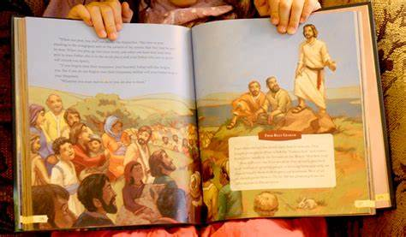
قراءة إنجيل يوحنا 14 : 4-17

Slide 31
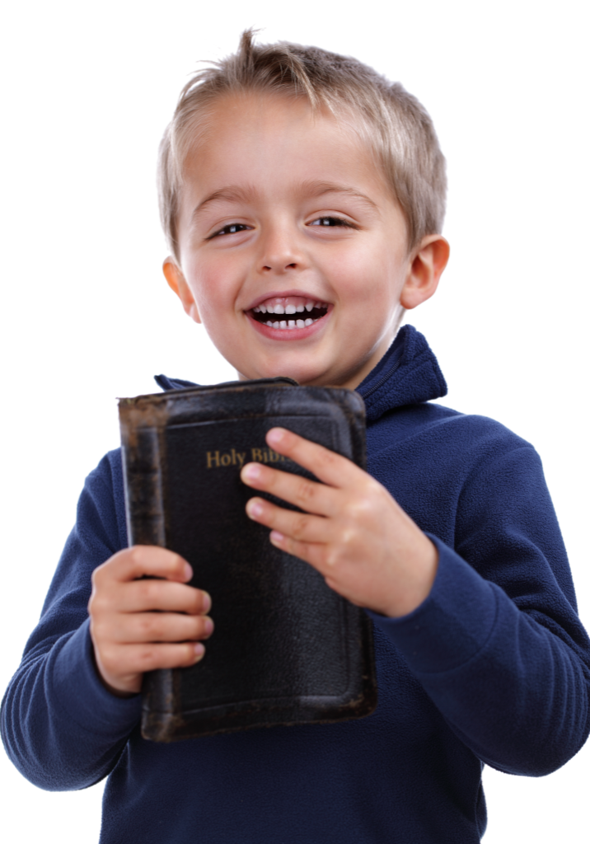
كِلْمِةْ أَلله بْصَدِّقَا، بِقَلْبِي بِسْمَعَا،
بِحَيَاتِي بَعْمُلْ فِيَا وْلَلْعَالَمْ كِلُّو بْخَبِّرا.

Slide 32

العظة

Slide 33
يُبَارِكْ المُحْتَفِلْ الأَنَاجِيلْ، وَيَتَوَجَّهْ
إِلى المُشَارِكِينَ في الإِحْتِفَالْ قَائِلاً:
مْسْتْعِدِّينْ تِحِمْلُوا هَالبُشْرَى؟

Slide 34
نَعَمْ يَا أَبَانَا، بِنَعْمِة الآبْ، وْبِمْحَبِّةِ الإِبِنْ وْبِقُوِّةِ الرُوحِ القُدُسْ، نِحْنَا مِسْتْعِدِّينْ.

Slide 35
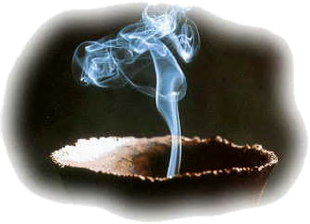
قَبِلْ مَا تِتْسَلَّمُوا الإِنْجِيلْ طَهّْرُوا
إِيدَيْكُنْ بِالْبَخُورْ لَتْكُونْ رِيحِتْكُنْ بِالْعَالَمْ
مِتِلْ رِيحِةِ الْبَخُورْ.
(الكَاهِنْ يُبَخِّر والطُلاّب رافِعين الأَيْدي )

Slide 36

التوجيهات

Slide 37

إِسْتِلامْ الأَنَاجِيْلْ
عَلى وَقْعِ التَراتِيلْ.

Slide 38
المحتفل: هَلَّقْ مِنْ بَعِدْ
مَا أَخَدْتُوا الإِنْجِيلْ نُورْ لَحَيَاتْكُنْ
رُوحُوا وِاعْلِنُوا الْبُشْرَى الْسَارَّة.

Slide 39

وَعِدْ الطُلاَّبْ وَشُكْرِهِمْ لِلْرَبّْ
يَرْفَعِ الطُلاَّبْ أَنَاجِيلَهُمْ عَالِيًا مُرَدِّدِينْ:

Slide 40

مْنِشِكْرَكْ يَا ألَله الآبْ
عَلى أَمَانْتَكْ
الِّلي لمَسْنَاهَا بِكِلِمْتَكْ الْبَاقْيِة لِلأَبَدْ،

Slide 41
مْنِشِكْرَكْ يَا يَسوعْ لأَنَّكْ
كِنِتِ الأَمِينْ، عِشِتْ الْكِلْمِة الِّلي بَشَّرِتْ فِيَا: المَحَبِّة، وْتَرَكْتِلْنَا يَاهَا وَصِيِّة،

Slide 42
مْنِشِكْرَكْ يَا رُوحِ القُدُسْ
لأَنَّكْ بِتْسَاعِدْنَا نِفْهَمِ الْكِلْمِة،
نْآمِنْ فِيَا وِنْعِيشَا.

Slide 43
مْنُوعْدَكْ نْحَافِظْ عَ هَالأَمَانِة،
نِقْرِيَا لَيْلِ نْهَارْ، نَعْمُلْ فِيَا
وْنِحْمِلا لإِخْوِتْنَا بِحَيَاتْنَا مَعُنْ.

Slide 44
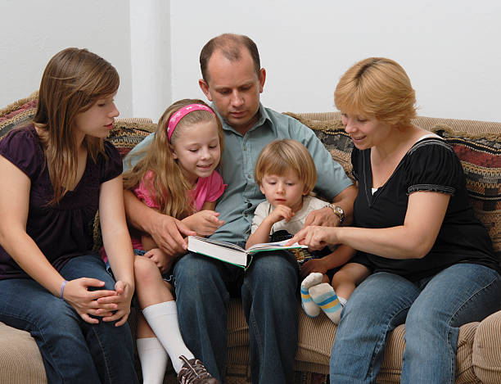
وَعِدْ الأَهِلْ وْشِكْرُنْ لِلْرَبّْ

Slide 45
نِحْنَا الأَهِلْ الْحَاضْرِينْ هَوْن،
مْنُوعُدْ قِدَّامِ الرَبّْ، بِتَرْبِيِةْ وْلادْنَا
عَلى الإِيمَانْ بِالْثَالُوثْ الأَقْدَسْ،

Slide 46
وْعَلَى المَحَبِّةْ وِالسَلامْ،
مِنْ خِلالْ المُحَافَظَةْ عَلى القِيَمْ الإِنْجِيلِيَّة،

Slide 47
وْبِالإِلْتِزامْ يَوْمِيًّا بِقِراءِةِ
الكْتَابْ المقَدَّسْ، وِالْتَعَمُّقْ بِتَعَالِيمْ الْرَبّْ،

Slide 48
لِأَنُّو هِيِّي إِيمَانَّا الْحَقِيقِي،
وِالمِقْيَاسْ لَكِلّْ أَعْمِالْنَا وْأَفْكَارْنَا وْقَرَارَاتْنْا.

Slide 49
وْمَعْ وَعِدْنَا هَيْدَا،
مْنِلْتِمِسْ شَفِاعِةْ عَيْلِةِ الْنَاصْرَة،
المِلْيِانِة إِيمَانْ وْمَحَبِّة وْفَضَائِلْ إِلَهِيِّة،

Slide 50
طَالْبِينْ مِنِ الْرَبّْ إِنُّو تْكُونْ
عَيْلِتْنَا عَلى مِثَالا، كْنَايِسْ مُصَغَّرَة
بْتِحْمُلْ الْبْشارَةْ لَكِلّْ النَاسْ،

Slide 51
وِبْتِشْهَدْ لَلإِيمِانْ الْحَقِيقِي،
وْلَلْحُبّْ وِالْوِحْدِة بْقَلْبِ الْعَالَمْ، آمِينْ.

Slide 52
ختام
رقصة تعبيرية Dieu Trinité

